Slide 1
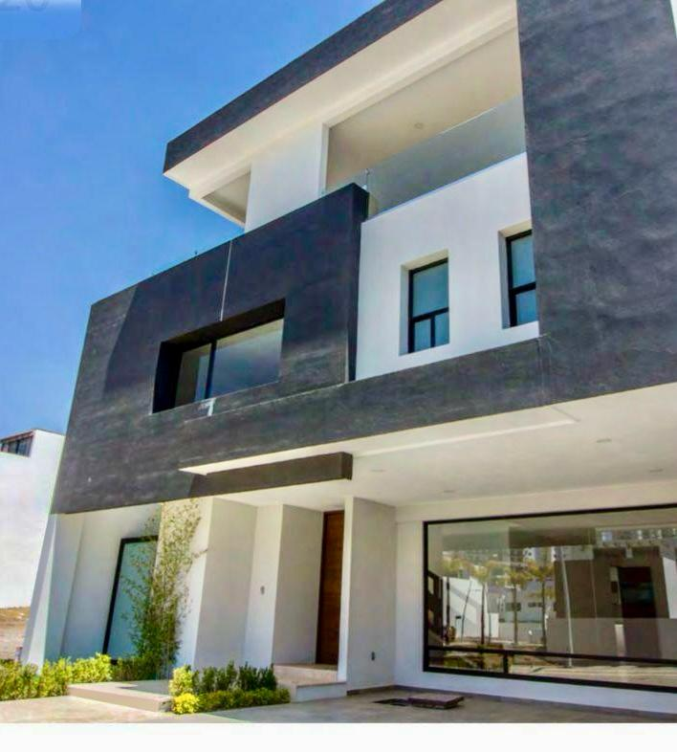
CLUSTER SICILIA
CONOCE LAS DOS RESIDENCIAS CON ACABADOS DE LUJO
CARPINTERIA DE PUERTAS DE NOGAL, PISOS DE INGENIERIA, PLACAS COMPLETAS DE MARMOL; ACABADOS PREMIUM.
PLANTA BAJA
SALA – COMEDOR
AMPLIA COCINA EQUIPADA CON ALACENA
COCHERA PARA 2 AUTOS
PRIMER NIVEL
AMPLIA RECAMARA PRINCIPAL CON VESTIDOR
DOS RECAMARAS SECUNDARIAS CON BAÑO
SALA TV
CUARTO DE SERVICIO CON BAÑO Y CLOSET
TERCER NIVEL
3 BAÑOS EN ROOF GARDEN
BODEGA, CUARTO DE LAVADO Y TENDIDO
TERRAZAS AMPLIAS PARA 60 PERSONAS
PRECIO DE VENTA $ 12,000,000
TERRENO 280 M2 APROXIMADOS
CONSTRUCCION 500 M2 APROXIMADOS

Slide 2
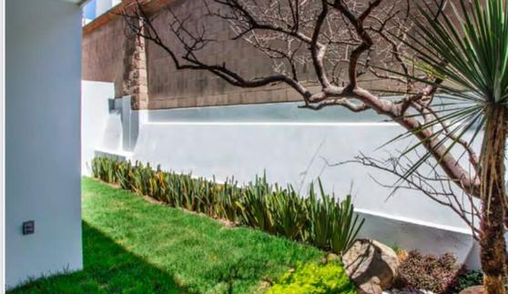

Slide 3
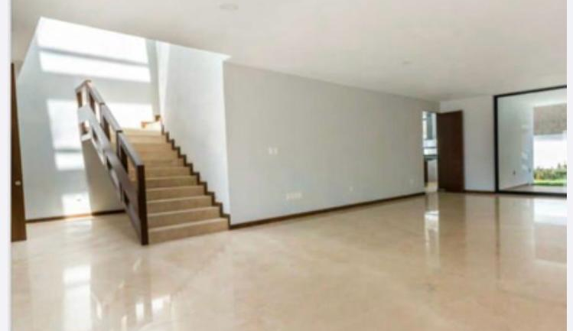

Slide 4
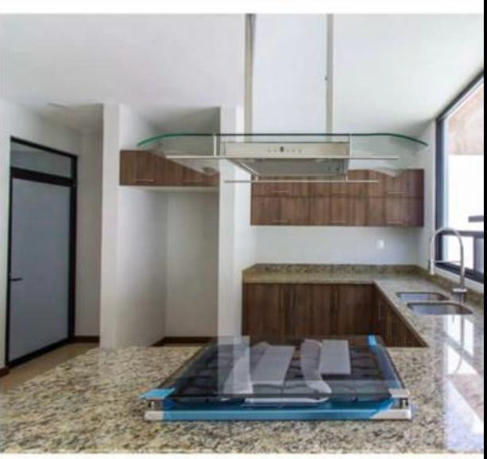
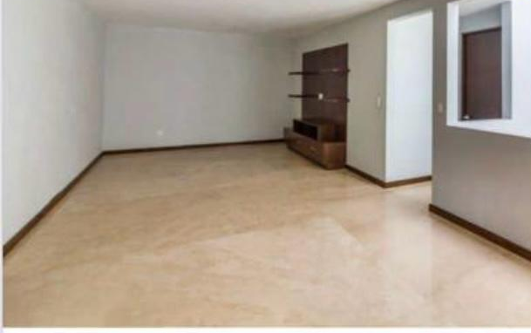

Slide 5
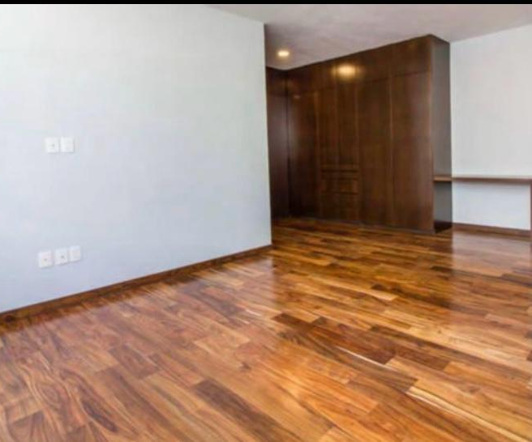
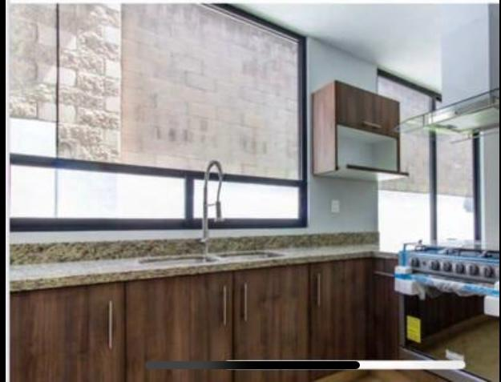

Slide 6
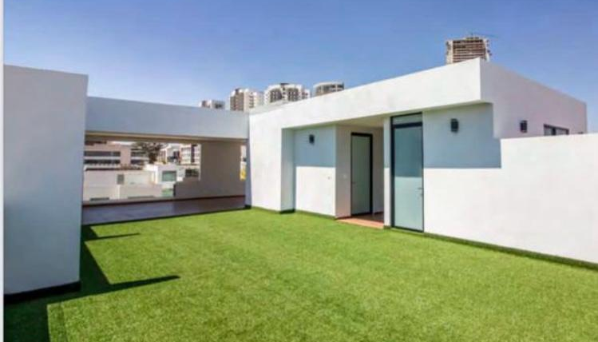
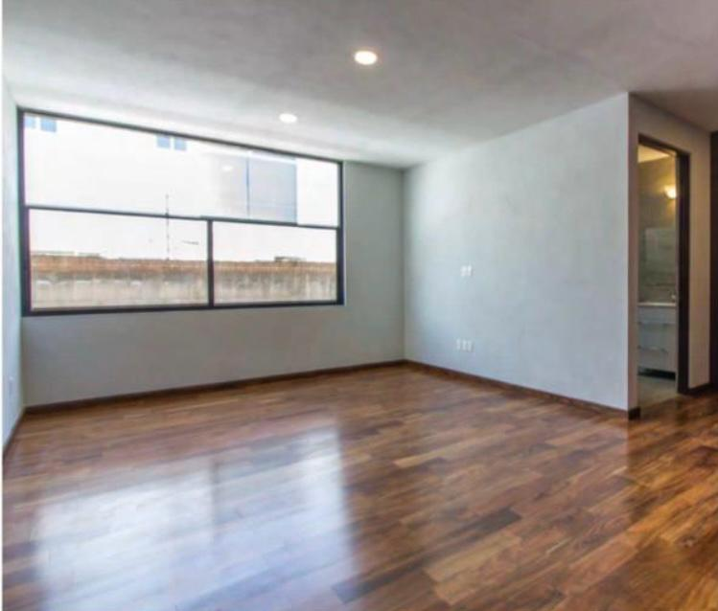

Slide 7

Propiedad sujeta a disponibilidad
Precios sujetos a cambio sin previo aviso, los cuales siempre son confirmados con los propietarios respectivos
El envío de esta ficha técnica informativa no compromete a las partes a la suscripción de ningún documento legal
La información y medidas son aproximadas y deberán corroborarse con la documentación pertinente del bien inmueble

